Slide 1


Slide 2
BÖLÜM 1
KURAM İYİ BİR ŞEYDİR

Slide 3
HEDEFLER:
Psikolojik danışma kuramının ne olduğunu ve danışma kuramlarının ne işe yaradığını belirtmek.
1. Psikoterapinin ne olduğunu ve bunun psikoterapiyle olan ilişkisini belirtmek.
2. Psikolojik danışmanların neden kuramlara ihtiyacı olduğunu açıklamak.
3. İyi bir danışma kuramının netlik, test edilebilirlik ve ampirik geçerlik özelliklerini anlamak.
4. Bir danışma kuramını seçerken izlenen ilkeleri açıklamak.
5. Psikolojik danışma kuramlarını kullanırken basamaklarını anlamak.

Slide 4
KURAM İYİ BİR ŞEYDİR
Bu bölümün başlangıcında yer alan Scarlett isimli kişinin hikayesini okuyunuz.
Siz şimdi Scarlett’in psikolojik danışmanısınız. O size bakıyor ve sizden Rhett’i geri getirmek için ona yardım etmenizi bekliyor. Ona nasıl yardım edeceksiniz?

Slide 5
KURAM NEDİR?
İlk bakışta, kuramı tanımlamak kolay gibi gözükmektedir. Pek çok tanım, kuramın ilgi konusu olan fenomenleri (olayları) açıklamak amacıyla bir dizi kavram ve bunların birbirleriyle ilişkilerinden oluştuğunu vurgulamaktadır.

Slide 6
PSİKOTERAPİ NEDİR?
Bu soruyu okuyan hemen hemen herkesin buna bir yanıtının olduğunu tahmin ediyor olsam da, kuram ve terapi arasındaki bağı daha ileri düzeyde tartışabilmek üzere psikolojik danışma ve terapinin ne olduğu konusunda çeşitli tanımlar olsa da kitabımızda 2 tanıma yer verilmiştir.

Slide 7
KURAMA GEREK VAR MI?
Bu bölümde, aslında tüm kitapta, gözlemlerimin bir anlamının olduğuna –siz danışanlarınızla çalışırken kuramın kritik bir öneme sahip olduğuna– sizi inandırmayı amaçlıyorum.
KURAM EĞLENCELİDİR
KURAM İŞE YARAR
KURAM İNSAN YAŞAMININ TEMELİDİR
KURAMDAN YARARLANMAYAN DANIŞMANLAR YOLUNU KAYBEDEBİLECEKTİR

Slide 8
SİZİN GÖREVİNİZ: KENDİ HARİTANIZI BELİRLEMENİZ
Yeni bir terapist iken, ilk danışanımı karşılamayı düşündüğümde oldukça gergin olduğumu hatırlıyorum. Kafamda birçok kuram vardı ama hiç birisi ile kendimi güvende hissetmemiştim. Elimde birçok harita vardı ama ben hangisini kullanacağımı bilmiyordum.

Slide 9
İYİ BİR KURAMIN ÖZELLİKLERİ
Bir kuramı dünyadaki özellikler bakımından test etmek, bilimin işidir ve de danışma ve psikoterapi uygulamasının dayanağı da bilimsel gelenektir.
Şimdi temel yaklaşımı anladıktan sonra bir kuramın iyi olup olmadığını belirlemede önemli olan netlik ve test edilebilirlik, ampirik geçerlik, ekonomiklik, uyarıcılık ve pratiklik özelliklerini gözden geçirelim.

Slide 10
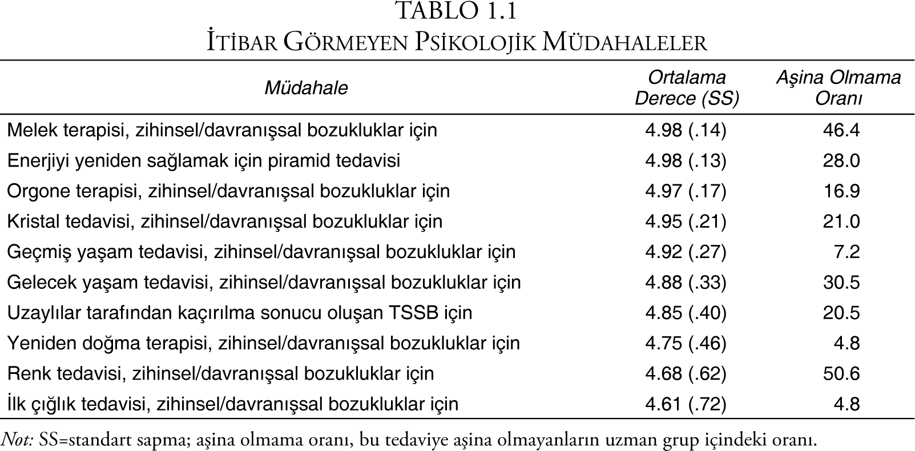
Netlik Ve Test Edilebilirlik

Slide 11
Ampirik Geçerlik
İyi bir kuram bazı ampirik desteğe sahiptir (Maddi, 1996). Bilim insanı-uygulayıcı modeli bakımından, bu zaten böyledir. Buradaki soru şudur: Ampirik destek nasıl olur?

Slide 12
Danışma ve danışma psikolojisindeki kuram araştırmaları pek çok yaklaşımın danışanların gelişmesine ve onları terapiye getiren sıkıntılarını halletmelerine yardımcı olur. Bu kitapta her bir kuramsal görüşü aktardıkça, bu yaklaşıma ilişkin araştırma özetlerini de sunacağım. Amprik geçerlik konusuna 16. Bölümde yeniden bakacağız.

Slide 13
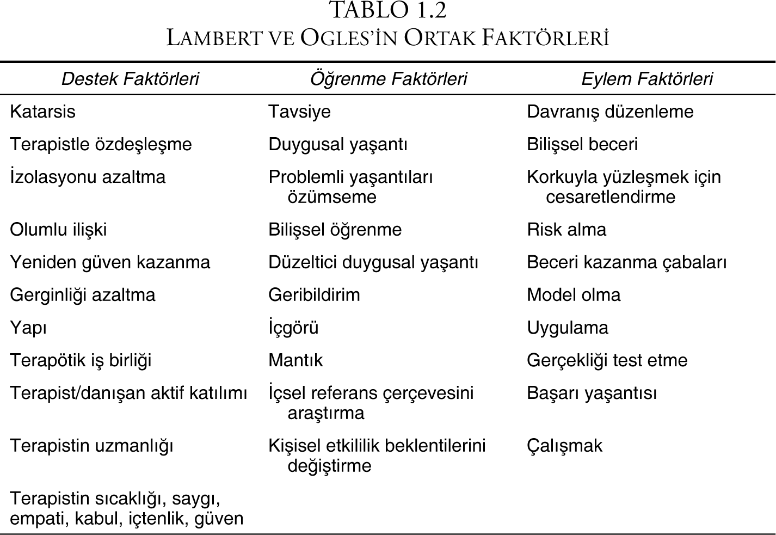

Slide 14
Ekonomiklik
Verileri en yalın biçimde açıklamak,
en iyisidir.

Slide 15
Teşvik Edicilik
En iyi kuramlar, insanları düşünmeye,
yazmaya ve araştırmaya teşvik eder.

Slide 16
Pratiklik
Pratiklik, uygulanabilir olmak demektir.

Slide 17
ÖYLEYSE BİR KURAMI NASIL SEÇECEĞİM?
Önce kuramları bilmelisiniz. Kuram kitapları bunun için yazılmıştır. Bir kere temel kuramları anladıktan sonra, bu konuda iyi bir yol almış olacaksınız.

Slide 18
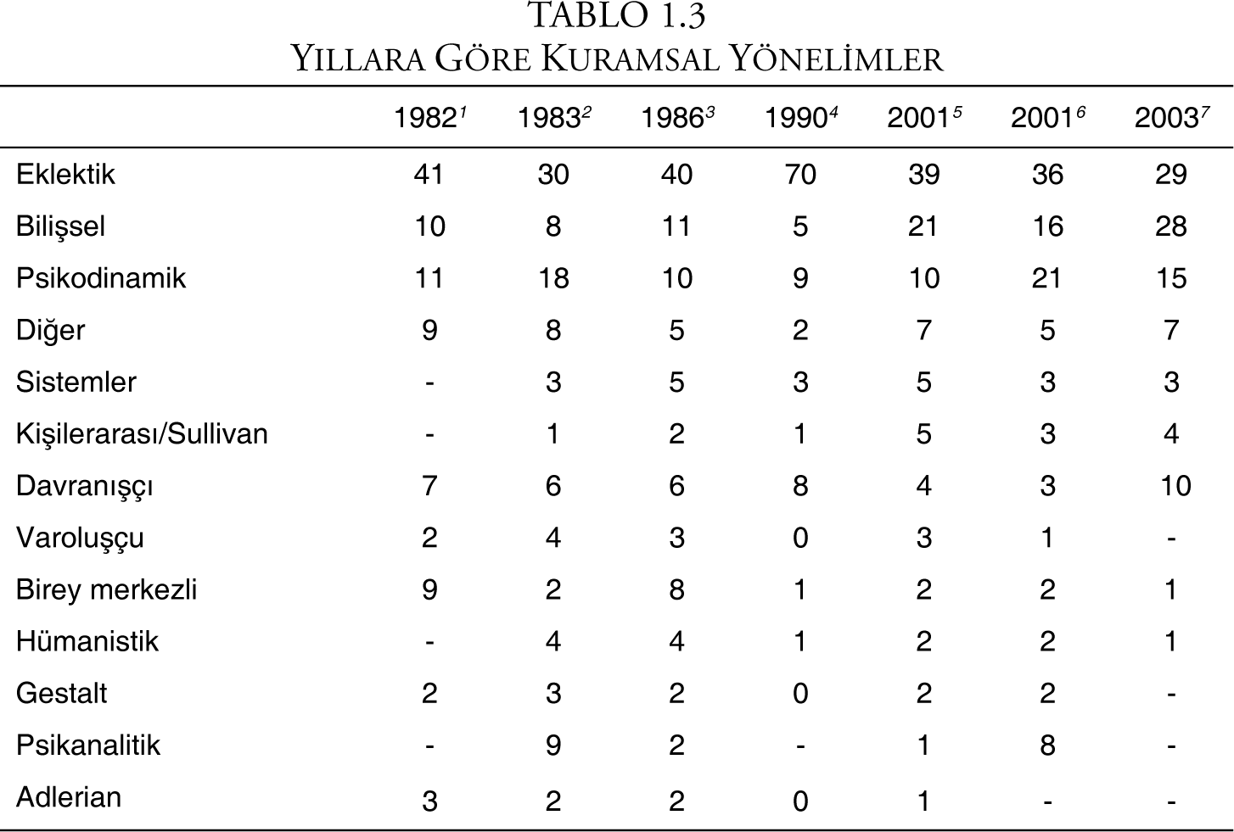

Slide 19
PEKİ BEN?
Sizin kim olduğunuz ile seçeceğiniz kuramsal yaklaşım arasındaki ilişki nedir? Birkaç yaklaşım etkili gibi göründüğünde, belki de bunlardan yalnızca birisini seçmek istemeyeceksiniz.

Slide 20
KURAMLARDAN NASIL YARARLANILIR?
Kuramla ilgili bir problem, eğer nasıl uygulayacağınızı bilmiyorsanız bunun sizin için bir anlamı olmayacaktır.

Slide 21
Kuramlara bakmaya geçmeden önce, zannederim olgu sunumu ile ilgili olarak genel bir modeli ele alarak veya kuramın bir kişiye uygulanmasını vererek uygulama sürecine başlayabiliriz.
Bu aşamada kitabınızda yer alan 3 aşamalı uygulama
modeline geçiniz.

Slide 22
BU KİTAPTA KURAMLAR NASIL SUNULMAKTADIR?
Artık bilim insanı-uygulayıcı olmakla ilgili konuları anladığınıza göre, şimdi kuramların kendilerine geçebiliriz. Kitabın bu bölümünü, seçtiğimiz temel kuramları sunarken izlediğimiz yapıyı açıkladıktan sonra sonlandıracağız (Eğer neden bunları seçtiğimizi merak ediyorsanız, önsöze bakınız.).

Slide 23
Bir Olgu
Her bir bölüm bir olgu ile başlamaktadır.
Tarihçesi
Her bir kuram için ilgili tarihçeyi, kuramın tarihsel gelişimini, bu yaklaşımla ilgili güncel bilgileri (çoğunlukla web siteleri olmak üzere) sunduk.
Temel Felsefesi
Bu bölümde kuramın temelindeki anlayışı vermeye çalıştık.

Slide 24
İnsanların Motivasyonu
Bir kuramın en temel özelliği, onun insan davranışlarının temel motivasyonunun ne olduğu ile ilgili varsayımında yeralır.
Temel Kavramlar
Herhangi bir kuramsal yaklaşımı anlamak için, onun getirdiği temel kavramları anlamak durumundasınız.
Kişilik Kuramı Ve Bireyin Gelişimi
Pek çok kuram, insan davranışlarını anlamak için oldukça önemli olan gelişimsel bir sıra önermektedir.

Slide 25
Bölüm içerisinde yer alan diğer konularımız;
Sağlıklılık Ve Fonksiyonsuzluk
Terapinin Doğası
Terapi Süreci
Terapötik Teknikler
Kuramın Değerlendirilmesi
Bireysel Ve Kültürel Çeşitlilik Konuları
Olgu Sunumu

Slide 26
Özet
Düşünüyorum ki, sunduğum her bir kuramı okudukça alabileceğiniz bir şeyler bulabileceksiniz, benim genç bir danışman iken olduğum gibi. Benim nerede olduğumu bulmam, hatta gerçekten kendi yaklaşımımı kullandığıma inanabilmem için bir süre geçti. Siz de kendi danışma maceranıza başladığınızda, yardım etme sürecinde danışma kuramlarının değerini takdir edersiniz. Eğer iyi bir iş yaptıysam, bu kitabın içinde sunulanlar sizi heyecanlandıracaktır.
Bu bölümün özel kaynakları ve kendini değerlendirme için www.prenhall.com/murdock Companion Web sitesinde, Bölüm 1’e bakınız.

